Slide 1
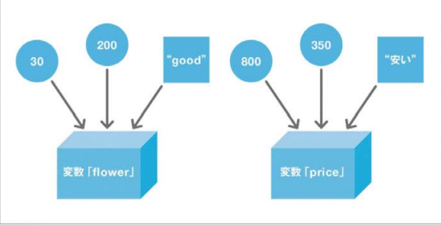

変数
ー変数とは？
数値や文字などを入れる箱のようなもの
ー変数に値を入れる方法
変数 ＝ 値

Slide 2
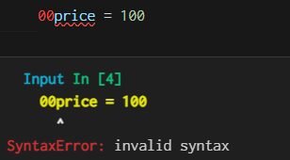
変数
ー変数の名前のルール
ルールを違反するとエラーになる場合がある
・数字から始まる名前
・アンダースコアから始まる名前はよくない
・アンダースコア以外の記号（! ? .）は使えない
・日本語で名前を付けるのはよくない

Slide 3
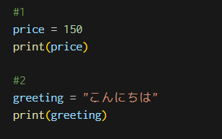
変数
練習問題１

Slide 4

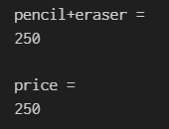
変数
ー変数の計算
変数は変数同士で計算できる
もちろん数値を混ぜることもできる
変数同士で計算したものを別の変数に入れることもできる

Slide 5
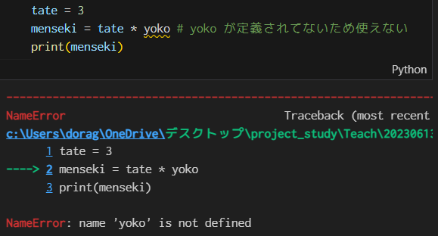
変数
ー変数の代入
変数は先に定義（決める）してからでないと使えない
変数は再代入できる
エラーが起きる！

Slide 6
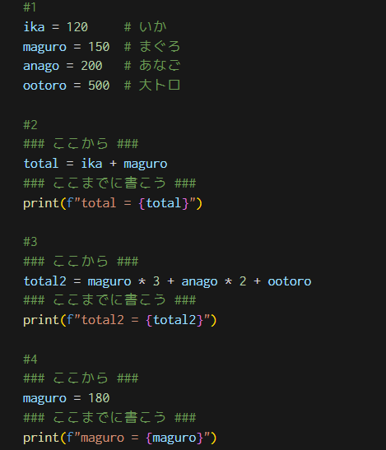
変数
ー練習問題２

